Slide 1

Dilton Thales Melo da Silva Mateus Boche Daniel 12/09/24

Slide 2
Jogo para Treinamento Teórico em Avaliação, Prevenção e Tratamento de Feridas
Este projeto visa desenvolver um jogo educacional interativo para profissionais de saúde, em parceria com a instituição Univas.
A instituição identificou uma necessidade crucial de aprimorar o conhecimento dos enfermeiros na identificação e tratamento de diferentes tipos de feridas. Através dessa parceria, buscamos oferecer uma ferramenta prática e envolvente que auxilie no treinamento teórico dos profissionais, melhorando suas habilidades em procedimentos de avaliação, prevenção e tratamento de feridas.

Slide 3
Objetivo do Projeto
O objetivo é criar uma ferramenta prática e envolvente para aprimorar o conhecimento e as habilidades dos profissionais na identificação e tratamento de diferentes tipos de feridas.
Capacitar profissionais de saúde na avaliação, prevenção e tratamento de feridas.
Utilizar um jogo interativo como ferramenta de aprendizagem.

Slide 4
Estrutura do jogo
Fase 1: Avaliação da Ferida Identificação de feridas crônicas e agudas. Avaliação de fatores que afetam a cicatrização.
Fase 3: Prevenção e Tratamento Medidas preventivas para úlceras e lesões. Seleção de curativos adequados.
Fase 2: Tipo de Tecido e Limpeza Reconhecimento de tecidos (granulação, necrose). Técnicas de desbridamento e escolha de coberturas.

Slide 5
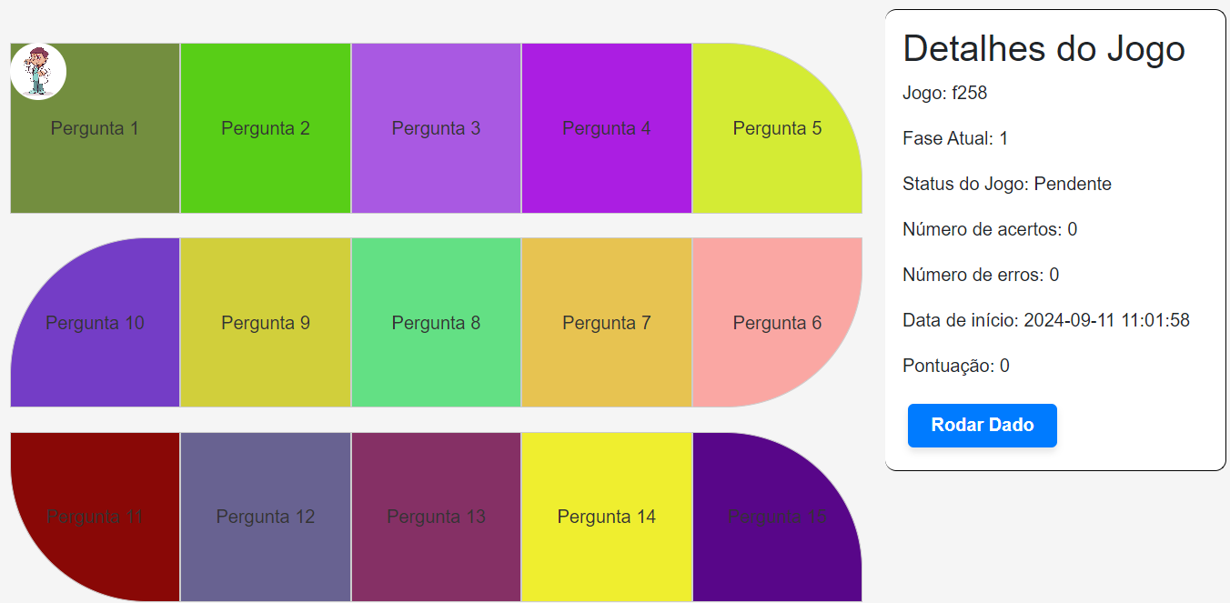
Estrutura do jogo
O jogador lança o dado e avança no tabuleiro.
Cada casa possui uma pergunta de "Verdadeiro ou Falso".
Responder corretamente permite que o jogador avance; respostas incorretas mantêm o jogador na mesma casa.

Slide 6
Benéficos
Aprendizado Prático: Simulação de situações reais.
Aprendizado Interativo: Aprender de forma dinâmica e envolvente.
Qualidade no Atendimento: Melhorar o cuidado ao paciente.

Slide 7
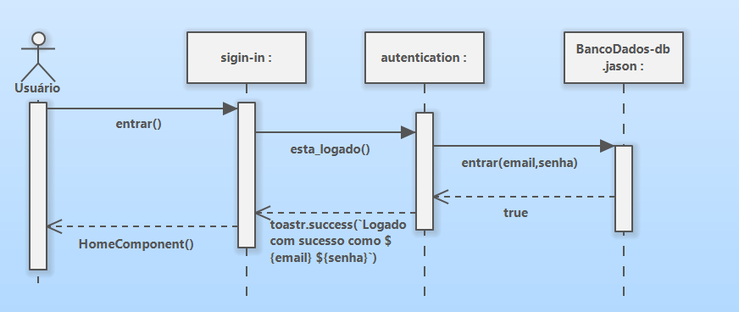
Diagrama de Sequência

Slide 8
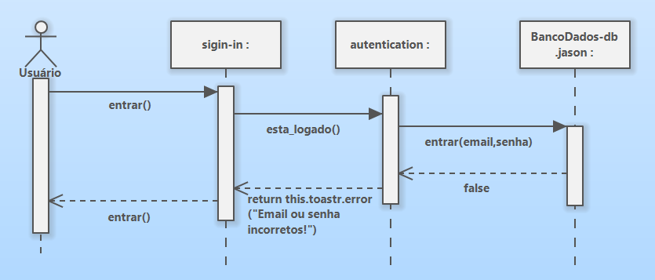
Diagrama de Sequência

Slide 9
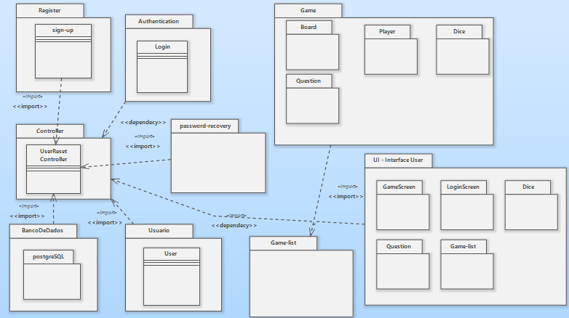
Diagrama de Pacote

Slide 10
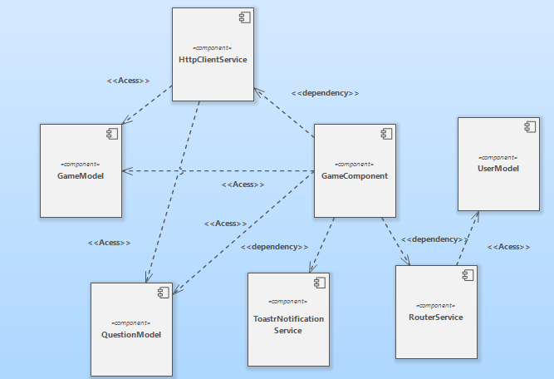
Diagrama de Componente

Slide 11
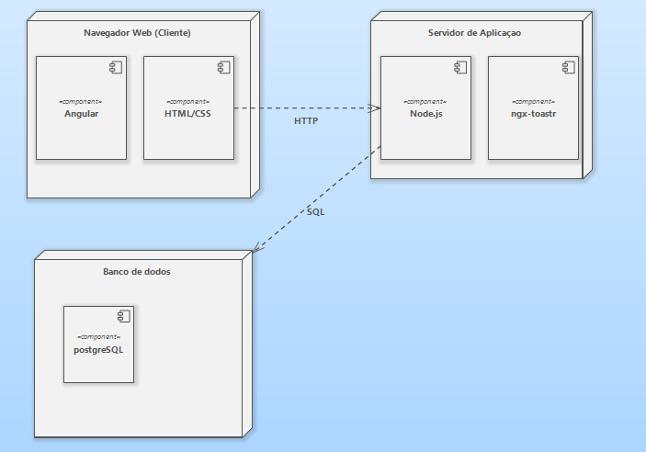
Diagrama de Implantação

Slide 12
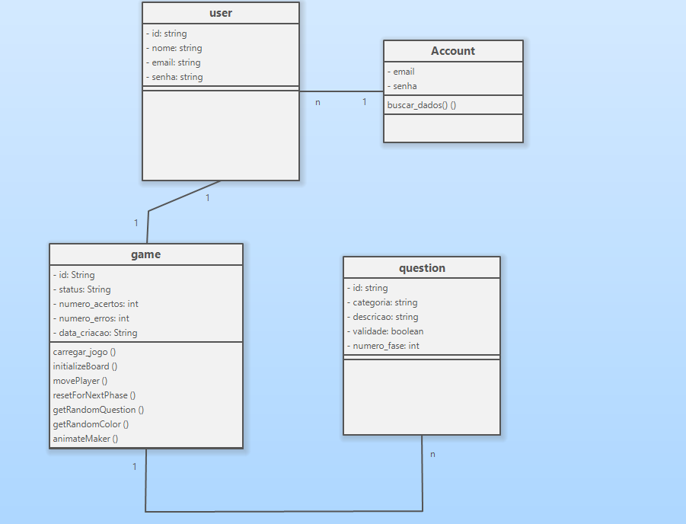
Diagrama de Classes de negócio

Slide 13
Conclusão
O jogo é uma ferramenta inovadora para capacitar profissionais de saúde, focando na melhoria dos resultados clínicos e da experiência do paciente.

